Slide 1
بسم الله الرحمن الرحیم

Slide 2
گزارش آخرین وضعیت اجرای پروتکل های بهداشتی در کشور در مقابله با ویروس کرونا 9 مهرماه 1401
طرح مدیریت هوشمند

Slide 3
آخرین وضعیت کشوری نتایج اقدامات ناشی از تشدید بازرسی ها از تاریخ 30 شهریور تا 6 مهرماه 1401
تعداد کل مراکز تهیه، توزیع و عرضه و فروش مواد غذایی، اماکن عمومی و واحدهای کارگاهی تحت پوشش
3577807
تعداد موارد بازرسی شده
147994

Slide 4
آخرین وضعیت کشوری نتایج اقدامات ناشی از تشدید بازرسی ها از تاریخ 30 شهریور تا 6 مهرماه 1401
اخطار و پلمپ
تعداد کل مراکز تهیه، توزیع ، عرضه و فروش مواد غذایی، اماکن عمومی و واحدهای کارگاهی اخطار و معرفی شده به مراجع قضایی
28170
تعداد موارد پلمپ شده
488

Slide 5
روند درصد رعایت دستورالعمل های بهداشتی در کشور
دستورعمل های بهداشتی شامل رعایت بهداشت فردی، استفاده از ماسک، رعایت فاصله گذاری اجتماعی و رعایت تهویه مناسب می باشند.

Slide 6
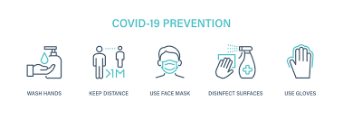
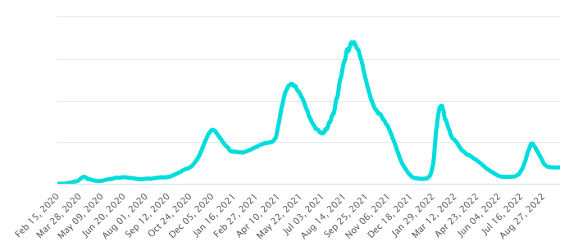
مقایسه روند رعایت پروتکل های بهداشتی با روند تعداد موارد ابتلا به بیماری کرونا
protocols

Slide 8
تهویه مناسب شامل تهویه طبیعی، تهویه مکانیکی و تهویه مطبوع می باشد.

Slide 10
فاصله گذاری شامل خط کشی،حفاظ و نظایر آن، رعایت فاصله حداقل یک متر بین: کارکنان و خدمت گیرندگان و عدم ارائه خدمت توسط خدمت دهنده به ناقضین رعایت فاصله گذاری می باشد.

Slide 15
گزارش عملکرد مرکز سلامت محیط و کار در مراسم اربعین سال 1401

Slide 16
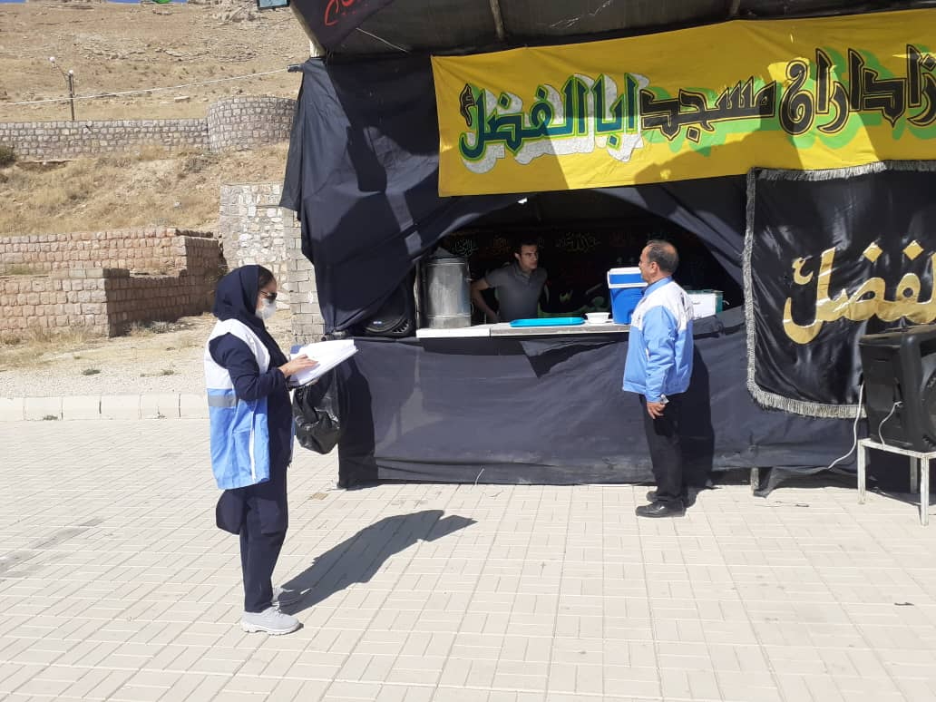
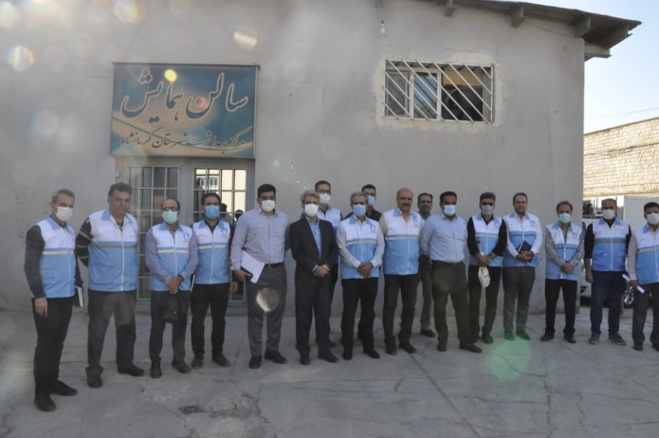
اقدامات انجام شده در پایانه های مرزی داخل کشور
188 تیم بهداشت محیط به طور میانگین روزانه و جمعاً 3384 تیم بهداشت محیط فعال در این ایام نظارت و کنترل پایانه های مرزی دانشگاه آبادان (مرز شلمچه) – اهواز (مرز چذابه) – ایلام (مرز مهران) – کرمانشاه (مرز خسروی) – زاهدان (مرز میرجاوه) – ایرانشهر (مرز ریمدان) – ارومیه (مرز تمرچین) و کردستان( مرز باشماق) را بر عهده داشته اند .

Slide 17
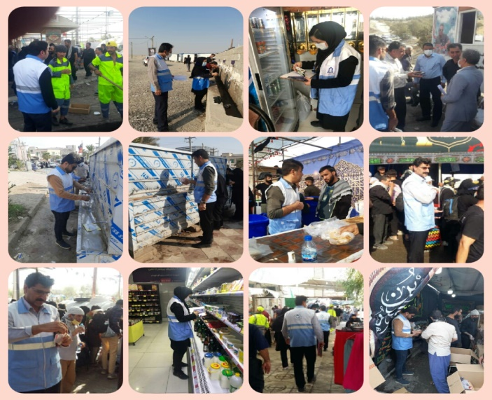
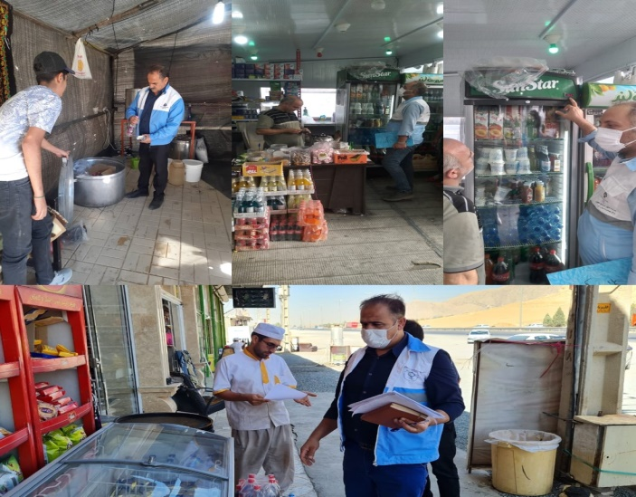
اقدامات انجام شده در پایانه های مرزی داخل کشور
5838
مورد
بازدیدهای بهداشتی از مراکز اقامتی و محل های اسکان زائرین
بازدیدهای بهداشتی انجام شده از مراکز تهیه و توزیع مواد غذایی و موکب ها و ایستگاه های صلواتی
31843
مورد
1100
مورد
پایش و نظارت انجام شده
16470
مورد
آموزش به خادمین موکب ها

Slide 18
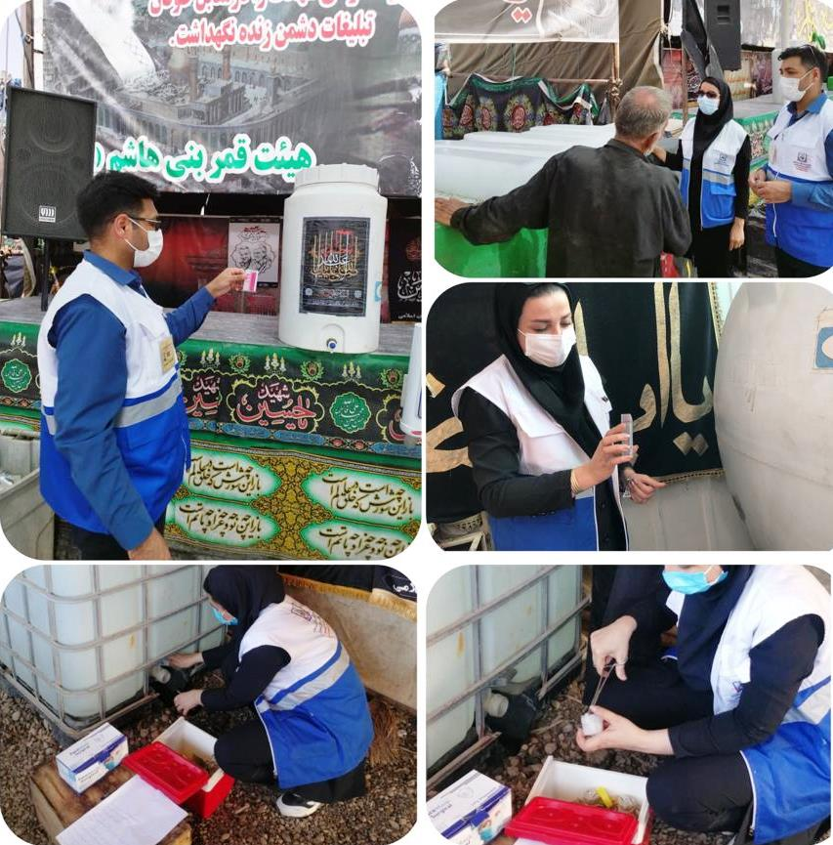
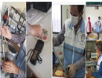
اقدامات انجام شده در پایانه های مرزی داخل کشور
17190
مورد
کلرسنجی انجام شده از منابع آب آشامیدنی
80423
مترمکعب
مقدار آب کلرینه شده
624
مورد
نمونه برداری از مواد غذایی
13662
مورد
سنجش انجام شده از محیط و مواد غذایی با دستگاه های پرتابل
12544
کیلوگرم/لیتر
مقدار مواد غذایی مشکوک معدوم شده

Slide 19
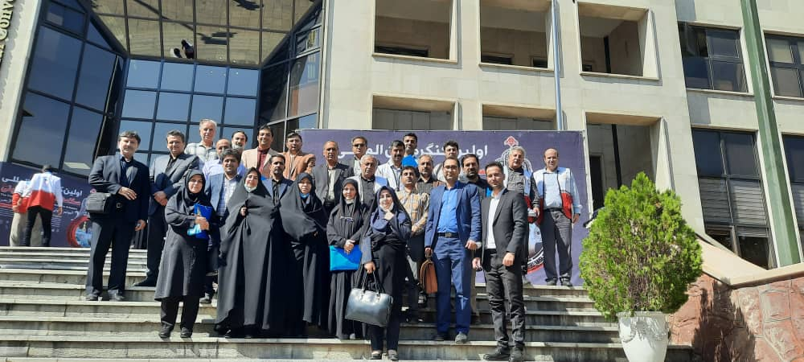
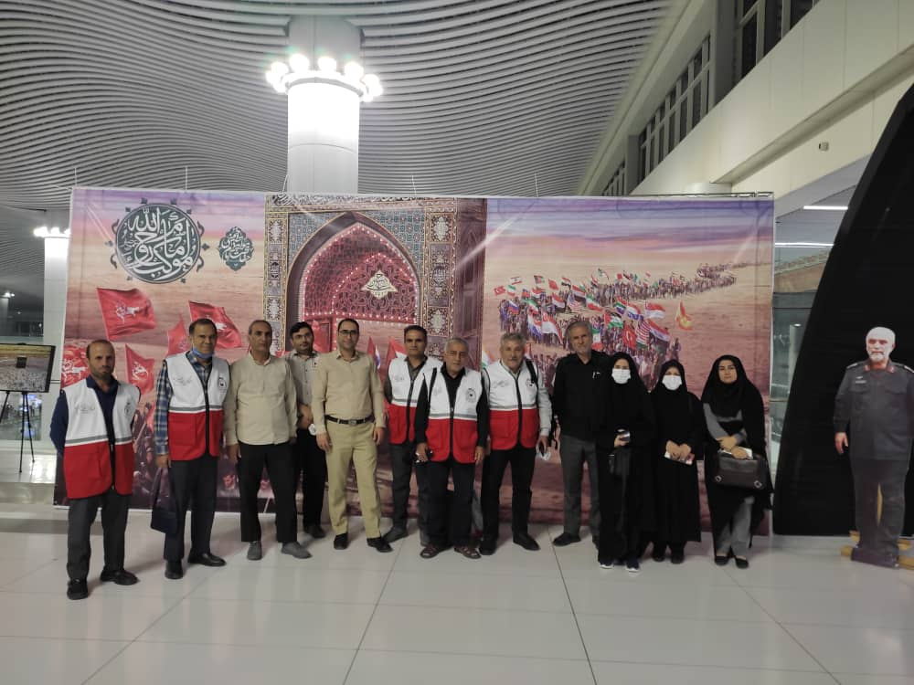
اقدامات انجام شده در کشور عراق
تیم مهندسی بهداشت محیط در قالب ۲۸ نفر کارشناس مجرب در ایام برگزاری مراسم امر نظارت و کنترل بهداشتی عوامل محیطی و بازدید از موکب ها و ایستگاه های صلواتی و درمانگاه های مستقر در عراق (کربلا، نجف، کاظمین، سامرا و بین راه نجف و کربلا ) را عهده دار بوده اند.

Slide 20
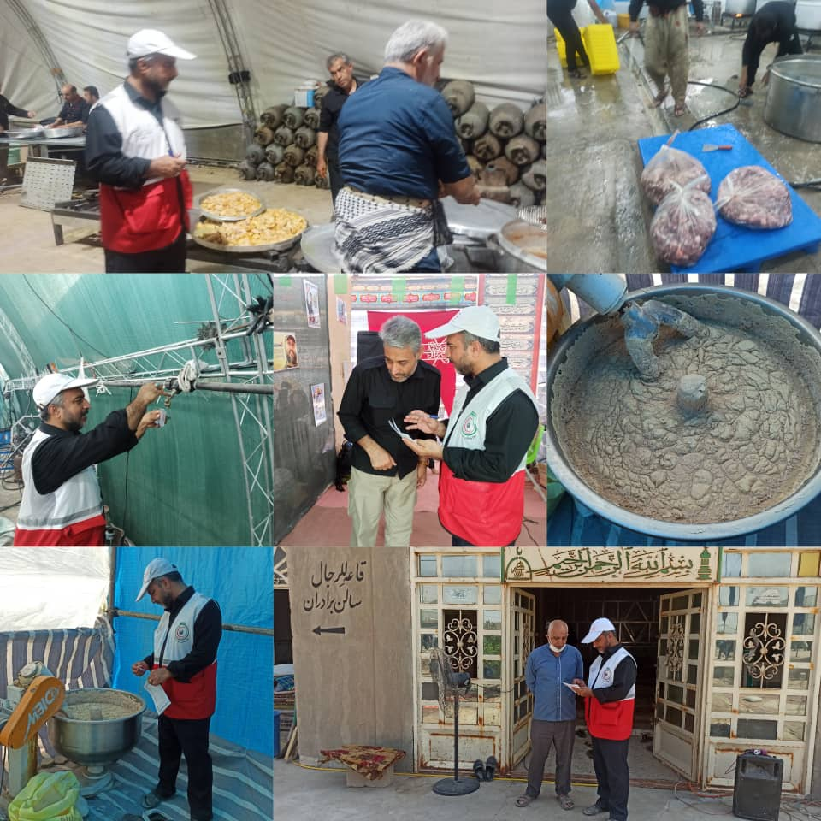
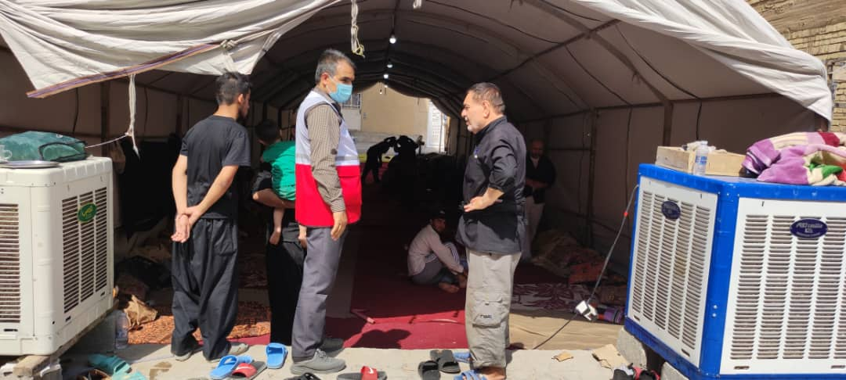
اقدامات انجام شده در کشور عراق
1542 مورد
بازدیدهای بهداشتی از مراکز اقامتی ، محل های اسکان زائرین ، موکب ها ، ایستگاه های صلواتی و درمانگاه ها
تعداد جلسات آموزش نکات بهداشتی برگزار شده
1431
مورد
12934
مورد
آموزش به زائرین
6858
مورد
آموزش به خادمین موکب ها

Slide 21
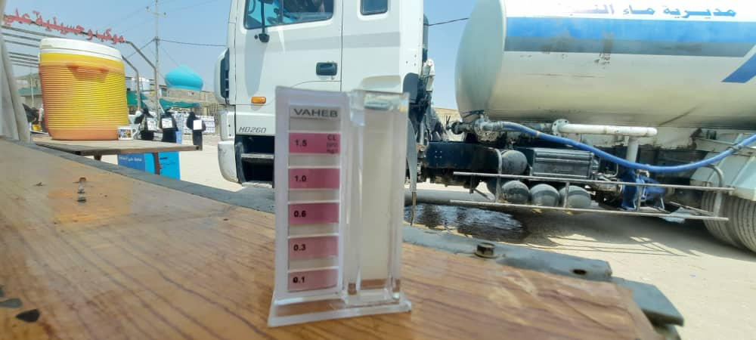
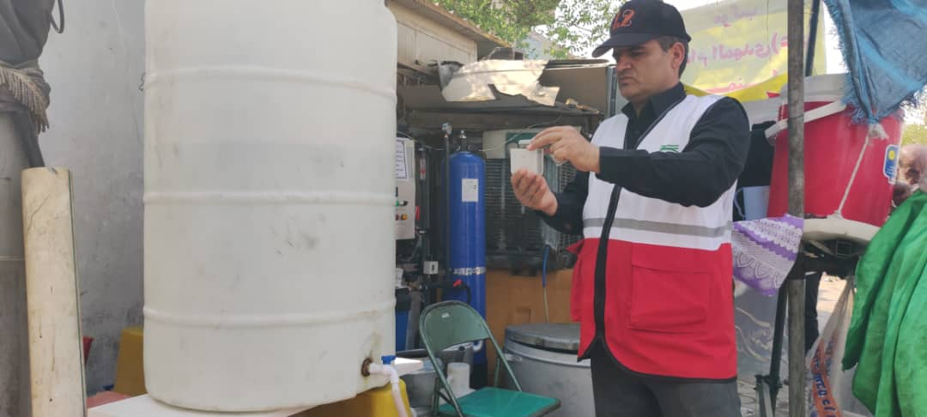
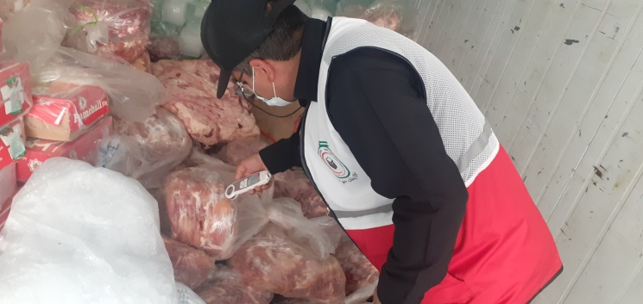
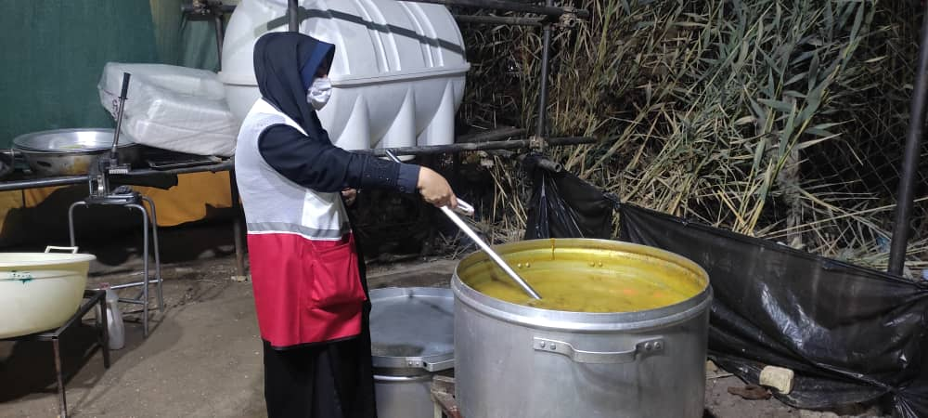
اقدامات انجام شده در کشور عراق
2379
مورد
کلرسنجی انجام شده از منابع آب آشامیدنی
5926
مترمکعب
مقدارآب کلرینه شده
803
مورد
سنجش دمای مواد غذایی با دستگاه های پرتابل
122
مورد
سنجش روغن با دستگاه های پرتابل

Slide 22
با تشکر از توجه شما

